Slide 1
人工智能 第八九章习题讲解

Slide 2
目录
相关知识回顾
作业情况
习题讲解
Notes:
Knowledge-based agents
Wumpus world example
Logic in general - models and entailment
Propositional (Boolean) logic
Equivalence, validity, satisfiability
Inference
7.1 Knowledge-Based Agent
7.2 The Wumpus World
7.3 Logic
7.4 Propositional Logic: A Very Simple Logic
7.5 Reasoning Patterns in Propositional Logic

Slide 3
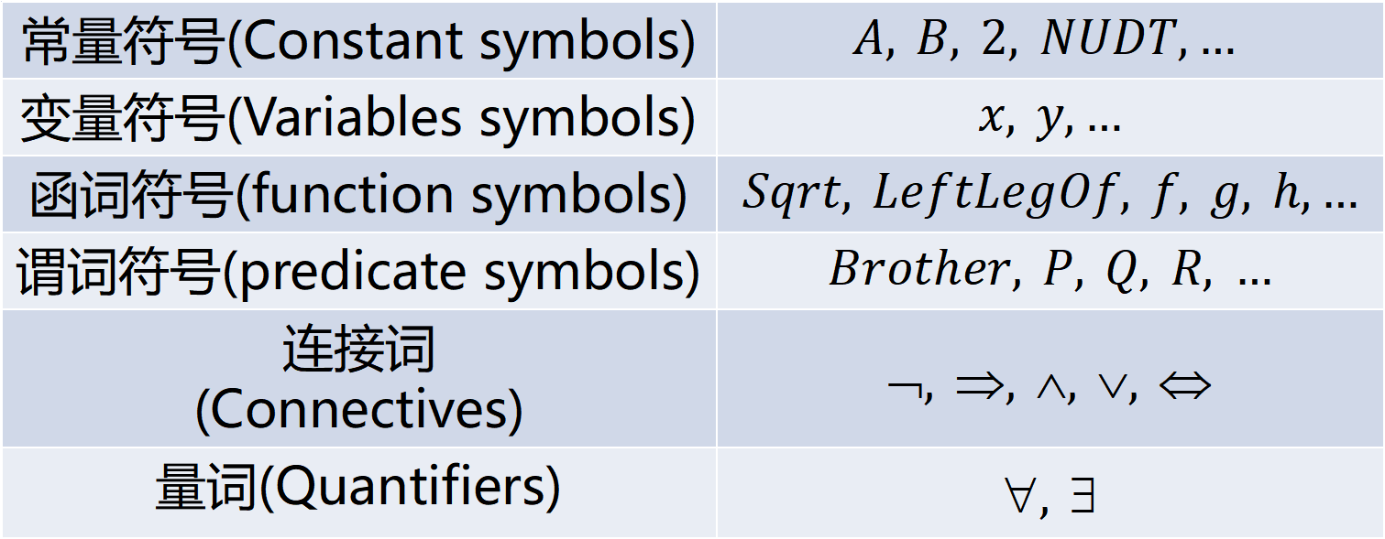
一阶逻辑的语法
常量符号(Constant symbols) | $$A, B, 2, NUDT,…$$
变量符号(Variables symbols) | $$x, y,…$$
函词符号(function symbols) | $$Sqrt, LeftLegOf, f, g, h,…$$
谓词符号(predicate symbols) | $$Brother, P, Q, R, …$$
连接词 (Connectives) | $$➢, , , , $$
量词(Quantifiers) | $$, $$
Notes:
Knowledge-based agents
Wumpus world example
Logic in general - models and entailment
Propositional (Boolean) logic
Equivalence, validity, satisfiability
Inference
7.1 Knowledge-Based Agent
7.2 The Wumpus World
7.3 Logic
7.4 Propositional Logic: A Very Simple Logic
7.5 Reasoning Patterns in Propositional Logic

Slide 4
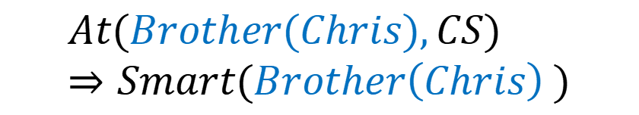




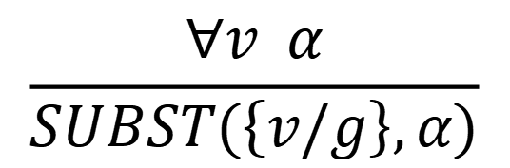

全称量词转换
全称量词实例化 (Universal Instantiation)
计算机学院的人都很聪明。
$∀x(At(x, CS)⇒Smart(x)))$
置换$\left\{v/g\right\}$
将$v$替换成项$g$
对于全称量词，可将变量替换成任何基项(不含变元的项)
$SUBST(θ, α )$：把置换$θ$应用于语句α 的结果
$$\frac{∀v α}{SUBST(\left\{v/g\right\},α)}$$
实例 | 置换
$$At\left(Jack,CS\right)⇒Smart\left(Jack\right)$$
$$\{x/Jack\}$$
$$At(Micheal,CS)⇒Smart(Micheal)$$
$$\{x/Micheal\}$$
$$At(Brother(Chris),CS)⇒Smart(Brother\left(Chris\right) )$$
$$\{x/Brother\left(Chris\right)\}$$
Notes:
全称量词实例化 (Universal Instantiation)
软工专业的人都很聪明。
$$∀x(At(x, SE)⇒Smart(x)))$$
相当于在所有对象上的合取
置换$\left\{v/g\right\}$：将$v$替换成基项(没有变量的项) $g$
SUBST(θ, α )：把置换θ应用于语句α

Slide 5
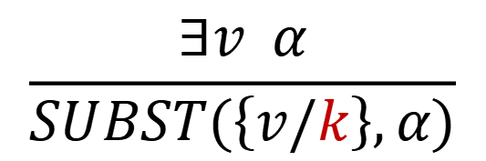
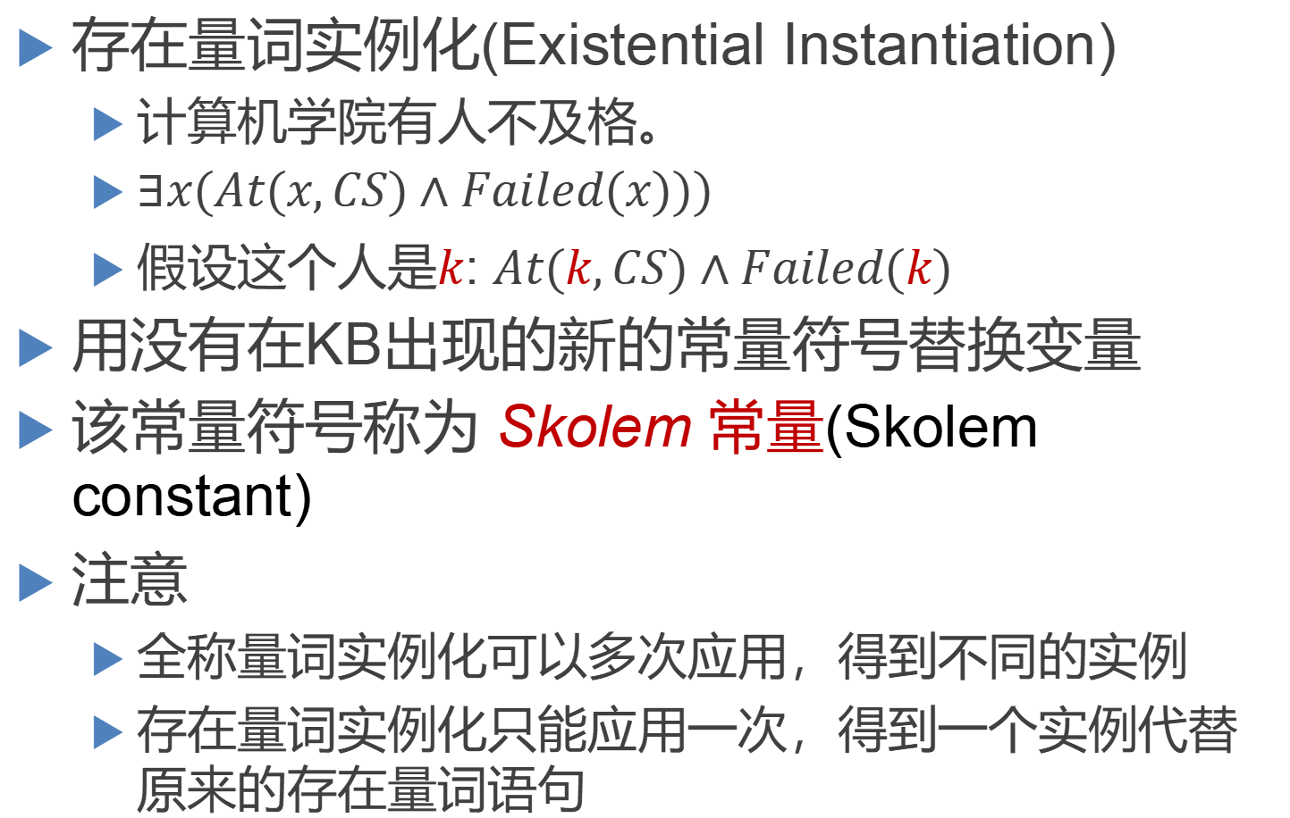
存在量词转换
存在量词实例化(Existential Instantiation)
计算机学院有人不及格。
$∃x(At(x,CS)∧Failed(x)))$
假设这个人是$k$: $At(k,CS)∧Failed(k)$
用没有在KB出现的新的常量符号替换变量
该常量符号称为 Skolem 常量(Skolem constant)
注意
全称量词实例化可以多次应用，得到不同的实例
存在量词实例化只能应用一次，得到一个实例代替原来的存在量词语句
$$\frac{∃v α}{SUBST(\left\{v/k\right\},α)}$$
Notes:
Thoralf Albert Skolem
Norwegian logician

Slide 6







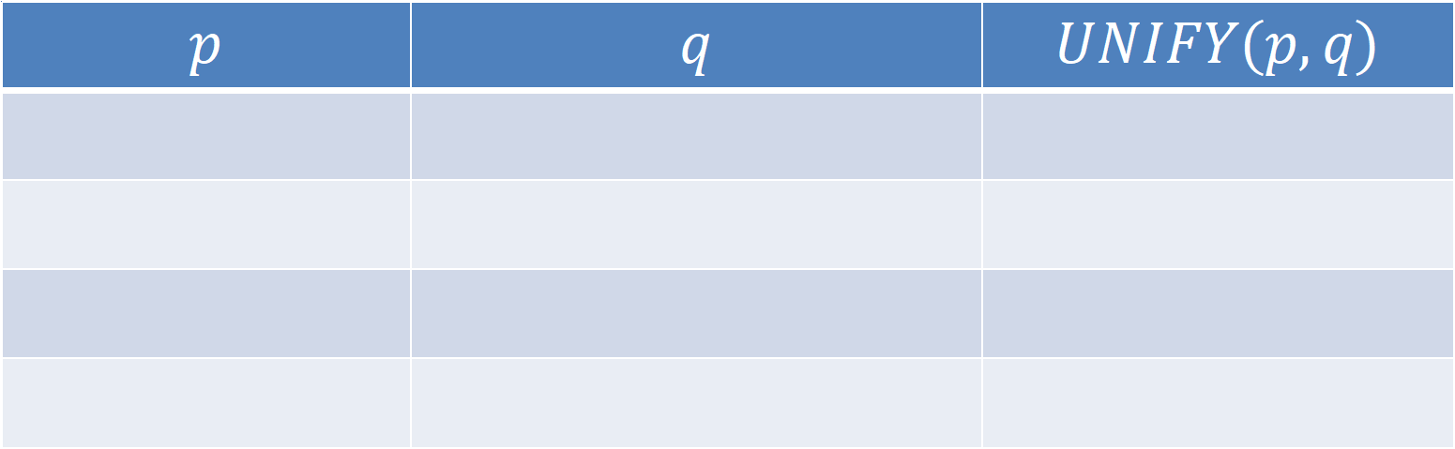


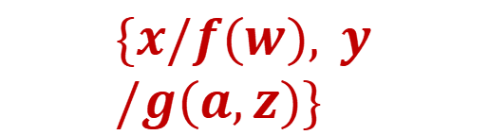



示例：合一(Unification)
对于输入的语句$p$和$q$找到置换$UNIFY(p,q)=θ$ 使得$SUBST(θ,p)=SUBST(θ,q)$
$$p$$ | $$q$$ | $$UNIFY(p,q)$$
$$P(x)$$
$$P(a)$$
$$\{x/a\}$$
$$P(f(x),y,g(y))$$
$$P(f(x),x,g(x))$$
$$\{x/y\}$$
$$P(f(x),z,z)$$
$$P(f(x),g(a,y),g(a,y))$$
$$\{z/g(a,y)\}$$
$$P(f(w),y)$$
$$P(x,g(a,z))$$
$$\{x/f(w), y/g(a,z)\}$$
Notes:
P(a)
We can get the inference immediately if we can find a substitution.

Slide 7



合一(Unification)
合一的结果可能不唯一
最一般合一置换(most general unifier ,MGU)
对变量的取值限制最少的置换
对每对可合一的表达式，存在MGU
$$UNIFY (Knows(John,x), Knows(y,z))$$
MGU
$$\{y/John, x/z\}$$
$$\{x/John, y/John, z/John\}$$
$$Knows (John, z)$$
$$Knows (John, John)$$
Notes:
合一的结果可能不唯一
$$UNIFY (Knows(John,x), Knows(y,z))$$
$\{y/John, x/z\} 或$ $\{x/John, y/John, z/John\}$
$Knows (John, z)$或 $Knows (John, John)$
Second could be obtained from first with extra subs
First unifier is more general than second because it places fewer restrictions on the values of the variables
There is a most general unifier (MGU) for every unifiable pair of expressions

Slide 8
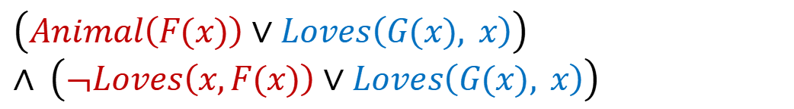
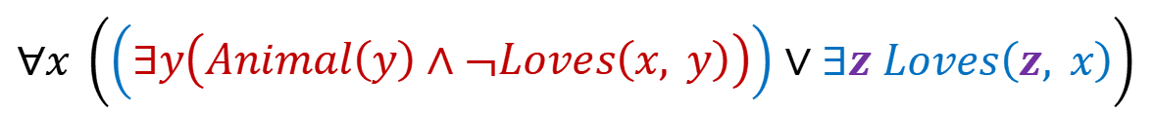

将语句转换成CNF
Everyone who loves all animals is loved by someone.
$∀x \left(\left(∀y\left(Animal\left(y\right)⇒Loves\left(x, y\right)\right)\right)⇒∃y Loves\left(y, x\right)\right)$
步骤 | 转换
$$∀x \left(\left(∀y\left(¬Animal\left(y\right)∨Loves\left(x, y\right)\right)\right)⇒∃y Loves\left(y, x\right)\right)$$
消除蕴含词
$$∀x \left(¬\left(∀y\left(¬Animal\left(y\right)∨Loves\left(x, y\right)\right)\right)∨∃y Loves\left(y, x\right)\right)$$
将¬内移
$$∀x \left(\left(∃y\left(Animal\left(y\right)∧¬Loves\left(x, y\right)\right)\right)∨∃y Loves\left(y, x\right)\right)$$
变量标准化
$$∀x \left(\left(∃y\left(Animal\left(y\right)∧¬Loves\left(x, y\right)\right)\right)∨∃z Loves\left(z, x\right)\right)$$
Skolem化
$$∀x \left(\left(\left(Animal\left(F(x)\right)∧¬Loves\left(x,F(x)\right)\right)\right)∨Loves\left(G(x), x\right)\right)$$
删除全称量词
$$\left(\left(Animal\left(F(x)\right)∧¬Loves\left(x,F(x)\right)\right)\right)∨Loves\left(G(x), x\right)$$
$$\left(Animal\left(F(x)\right)∨Loves\left(G(x), x\right)\right)∧ \left(¬Loves\left(x,F(x)\right)∨Loves\left(G(x), x\right)\right)$$
将∨对∧分配
Notes:
Everyone who loves all animals is loved by someone.
$$∀x [∀y Animal(y)⇒Loves(x, y)] ⇒ [∃y Loves(y, x)]$$
消除蕴含词
∀x [¬∀y ¬Animal(y)∨Loves(x, y)] ∨ [∃y Loves(y, x)]
将¬内移
∀x [∃y ¬ (¬Animal(y)∨Loves(x, y))] ∨ [∃y Loves(y, x)] ∀x [∃y ¬¬Animal(y)∧¬Loves(x, y)] ∨ [∃y Loves(y, x)] ∀x [∃y Animal(y)∧¬Loves(x, y)] ∨ [∃y Loves(y, x)]
变量标准化
∀x [∃y Animal(y)∧¬Loves(x, y)] ∨ [∃z Loves(z, x)]
Skolem化
∀x [Animal(A)∧¬Loves(x, A)] ∨ Loves(B, x)
∀x [Animal(F(x))∧¬Loves(x, F(x))] ∨ Loves(G(z), x)
删除全称量词
[Animal(F(x))∧¬Loves(x, F(x))] ∨ Loves(G(z), x)
将∨对∧进行分配
[Animal(F(x))∨Loves(G(x), x)] ∧ [¬Loves(x, F(x))∨Loves(G(x), x)]

Slide 9



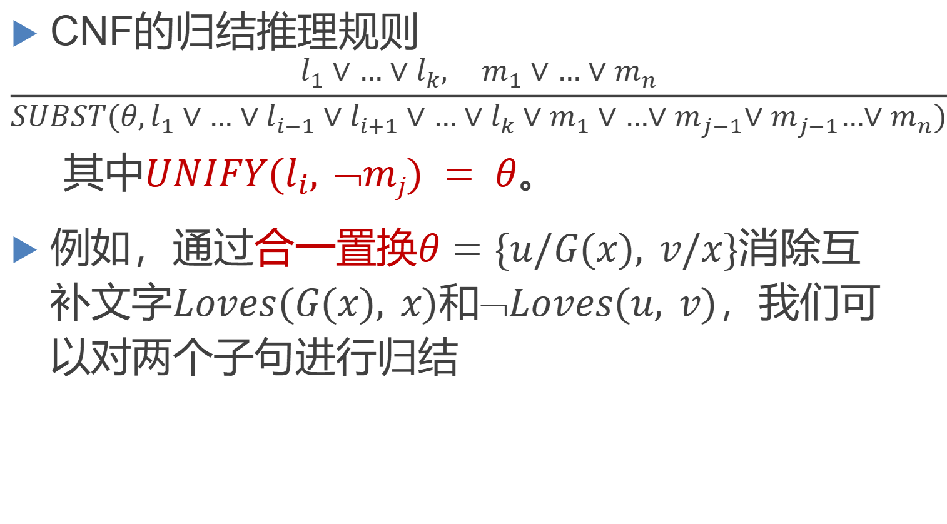
一阶逻辑的归结
CNF的归结推理规则
$$\frac{l_{1}∨…∨l_{k}, m_{1}∨…∨m_{n}}{SUBST(θ,l_{1}∨…∨l_{i−1}∨l_{i+1}∨…∨l_{k}∨m_{1}∨…{∨m}_{j−1}{∨m}_{j−1}…{∨m}_{n})}$$
其中$UNIFY(l_{i}, ➢mj) = θ$。
例如，通过合一置换$θ=\{u/G(x), v/x\}$消除互补文字$Loves(G(x), x)$和$➢Loves(u, v)$，我们可以对两个子句进行归结
$$Loves(G(x), x)$$
$$➢Loves(u, v)$$
$$\{u/G(x), v/x\}$$
NIL
Notes:
一阶逻辑子句的归结规则简单而言是前面给出的命题归结规则的升级版本。
对于已经完成变量标准化没有共享变量的两个子句，如果包含互补文字则可对它们进行归结。如果一个命题文字是另一个命题文字的否定式，则这两个命题文字是互补的；如果一个一阶逻辑文字能和另一个一阶逻辑文字的否定式合一，则这两个一阶逻辑文字是互补的。那么，我们可以得到

Slide 10
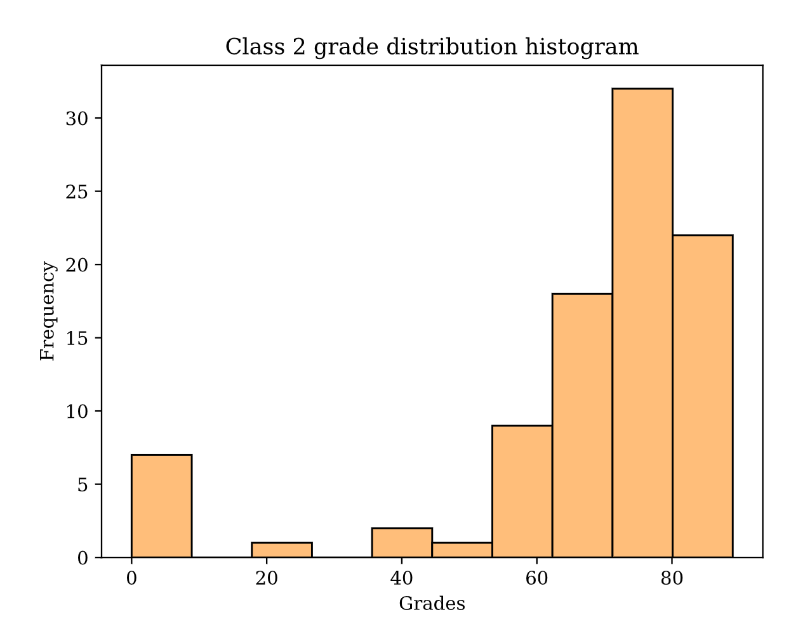
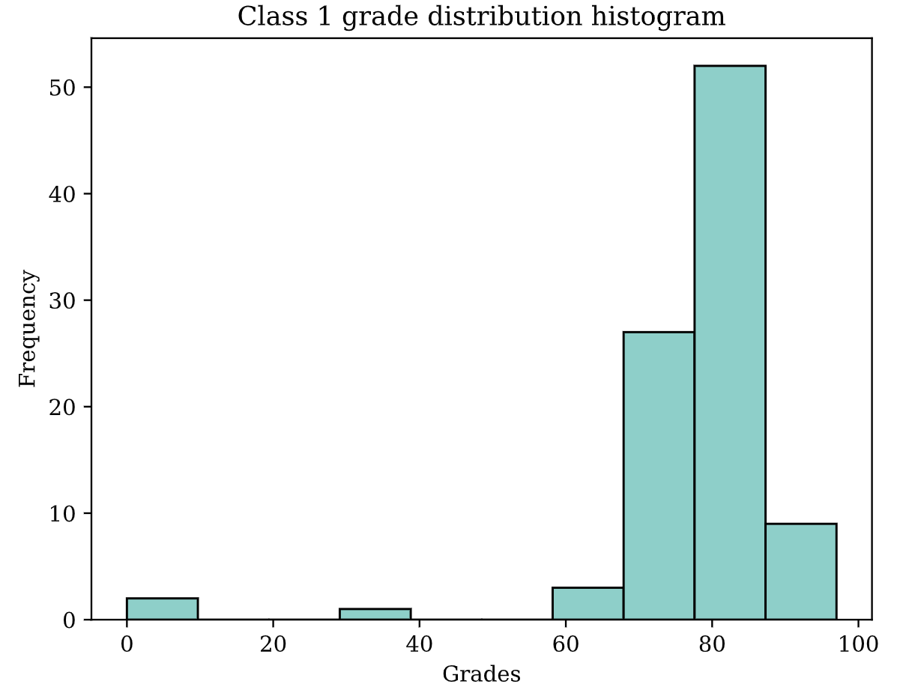
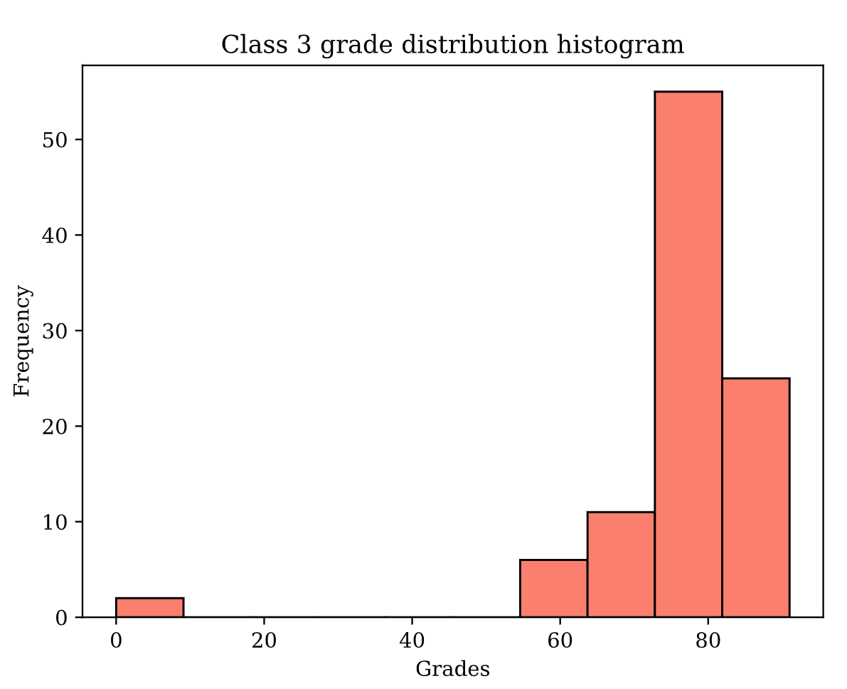
成绩统计
1班
2班
3班

Slide 11
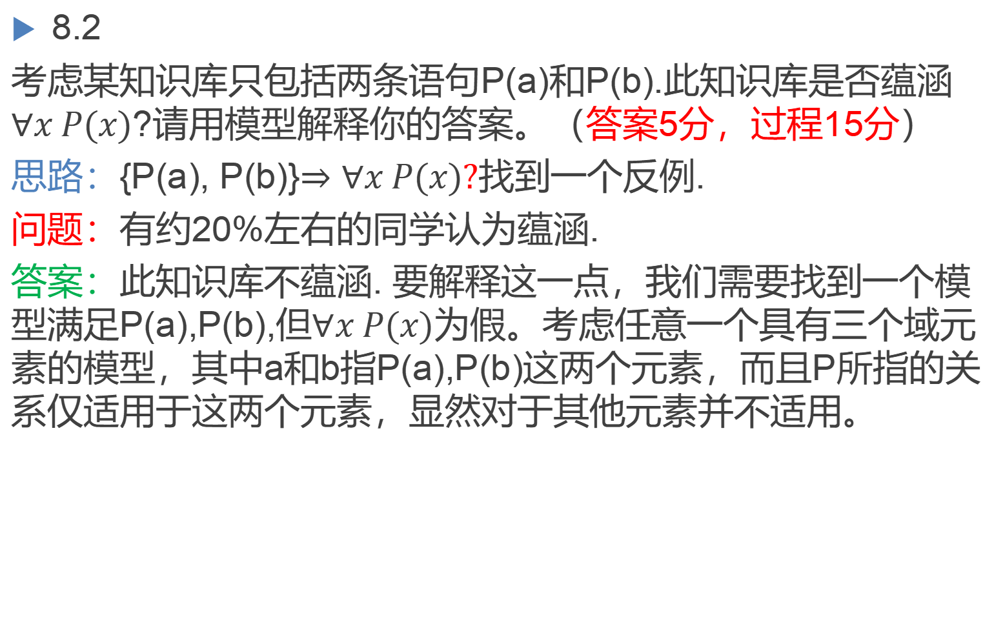
作业
8.2
考虑某知识库只包括两条语句P(a)和P(b).此知识库是否蕴涵$∀x P(x)$?请用模型解释你的答案。（答案5分，过程15分）
思路：{P(a), P(b)}$⇒∀x P(x)?$找到一个反例.
问题：有约20%左右的同学认为蕴涵.
答案：此知识库不蕴涵. 要解释这一点，我们需要找到一个模型满足P(a),P(b),但$∀x P(x)$为假。考虑任意一个具有三个域元素的模型，其中a和b指P(a),P(b)这两个元素，而且P所指的关系仅适用于这两个元素，显然对于其他元素并不适用。

Slide 12
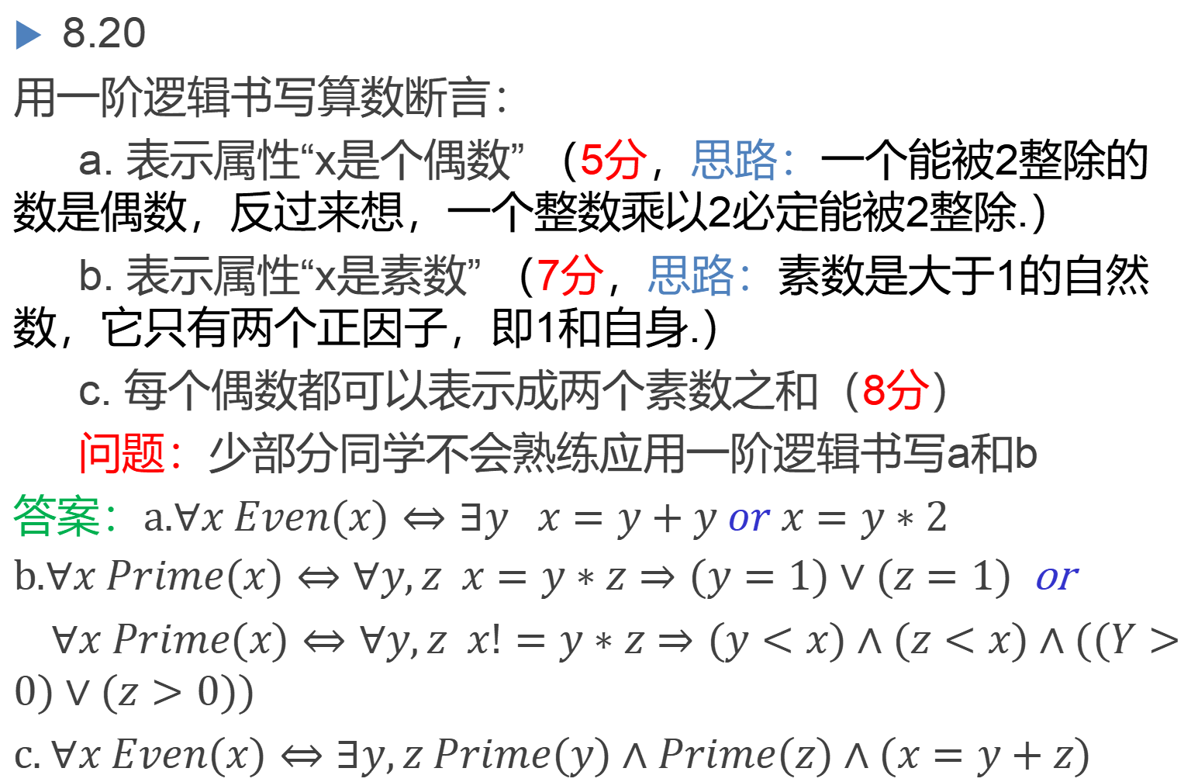
参考答案
8.20
用一阶逻辑书写算数断言：
a. 表示属性“x是个偶数” （5分，思路：一个能被2整除的数是偶数，反过来想，一个整数乘以2必定能被2整除.）
b. 表示属性“x是素数” （7分，思路：素数是大于1的自然数，它只有两个正因子，即1和自身.）
c. 每个偶数都可以表示成两个素数之和（8分）
问题：少部分同学不会熟练应用一阶逻辑书写a和b
答案：a.$∀x Even(x)⇔∃y x=y+y or x=y∗2$
b.$∀x Prime(x)⇔∀y,z x=y∗z⇒(y=1)∨(z=1)$ or
$∀x Prime(x)⇔∀y,z x!=y∗z⇒(y<x)∧(z<x)∧((Y>0)∨(z>0))$
c. $∀x Even(x)⇔∃y,z Prime(y)∧Prime(z)∧(x=y+z)$

Slide 13
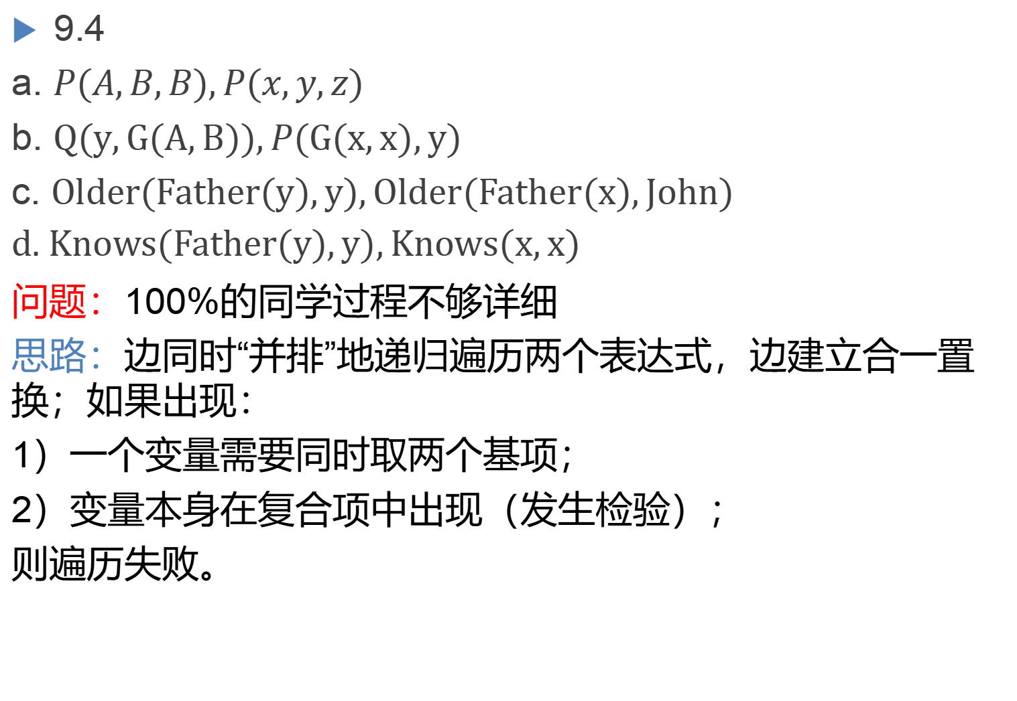
作业
9.4
a. $P(A,B,B),P(x,y,z)$
b. $Q(y,G(A,B)),P(G(x,x),y)$
c. $Older(Father(y),y),Older(Father(x),John)$
d. $Knows(Father(y),y),Knows(x,x)$
问题：100%的同学过程不够详细
思路：边同时“并排”地递归遍历两个表达式，边建立合一置换；如果出现：
1）一个变量需要同时取两个基项；
2）变量本身在复合项中出现（发生检验）；
则遍历失败。

Slide 14
参考答案
9.4 （划线遍历，每小题结果2分，过程3分）
a.{x/A, y/B, z/B}(顺序可以调换)
P(A,B,B), P(x,y,z):{x/A}
P(A,B,B), P(x,y,z):{x/A,y/B}
P(A,B,B), P(x,y,z):{x/A,y/B,z/B}
b.不存在合一置换
Q(y,G(A,B)),Q(G(x,x),y):{y/G(x,x)}
Q(y,G(A,B)),Q(G(x,x),G(x,x)):{y/G(x,x)} 需要迭代：
Q(y,G(A,B)),Q(G(x,x),G(x,x)):{y/G(x,x), x/A}
Q(y,G(A,B)),Q(G(x,x),G(x,x)):{y/G(x,x), x/A}
x不能同时表示A和B，故不存在
c.{y/John, x/John}
Older(Father(y),y), Older(Father(x),John): {}需迭代：
Older(Father(y),y), Older(Father(x),John): {y/x}
Older(Father(x),x), Older(Father(x),John): {y/x, x/John} => {y/John, x/John}
d.不存在合一置换，发生检验使y和Father(y)无法合一
Knows(Father(y),y), Knows(x,x):{x/Father(y)}
Knows(Father(y),y), Knows(Father(y),Father(y)):{x/Father(y)}
变量y在复合项Father(y)中，发生检验，无法合一

Slide 15
作业
9.23
根据“马是动物”，可以得到“一匹马的头是一只动物的头。”通过采用下列步骤，论证这一推理是有效的:
a.把前提和结论翻译为一阶逻辑语言。使用三个谓词HeadOf(h,x)(表示“h 是x的头”)、Horse(x)和Animal(x)。
b.否定结论，把前提和否定的结论转换成合取范式。
c.根据前提归结证明推导出结论。
问题：80%以上的同学过程太过简单
思路：消除蕴含词、将¬内移、变量标准化、Skolem化、删除全称量词
、将∨对∧分配。

Slide 16
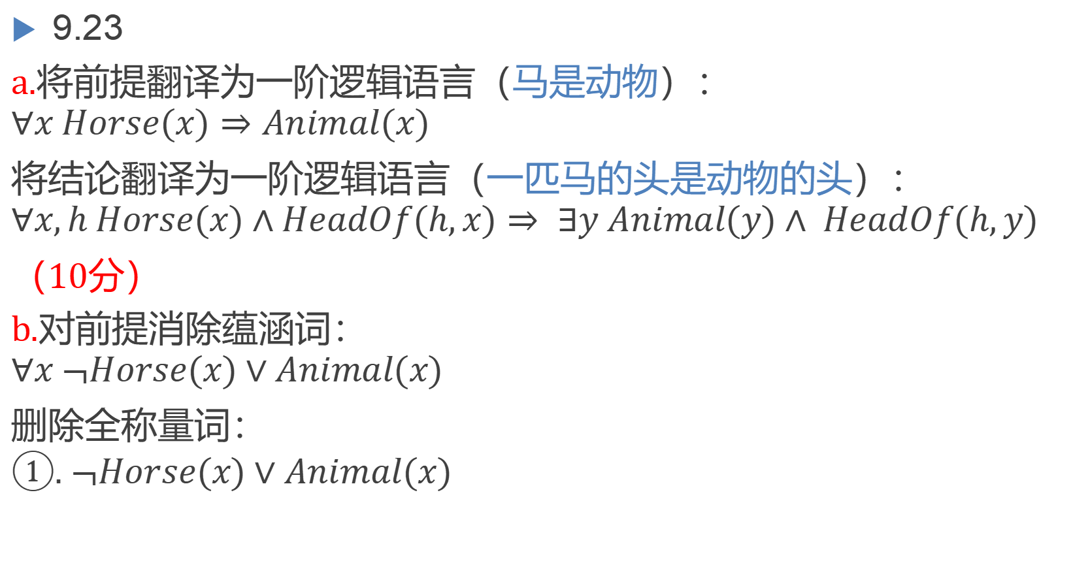
参考答案
9.23
a.将前提翻译为一阶逻辑语言（马是动物）：
$$∀x Horse(x)⇒Animal(x)$$
将结论翻译为一阶逻辑语言（一匹马的头是动物的头）：
$$∀x,h Horse(x)∧HeadOf(h,x)⇒ ∃y Animal(y)∧ HeadOf(h,y)$$
（10分）
b.对前提消除蕴涵词：
$$∀x ¬Horse(x)∨Animal(x)$$
删除全称量词：
$$①. ¬Horse(x)∨Animal(x)$$

Slide 17
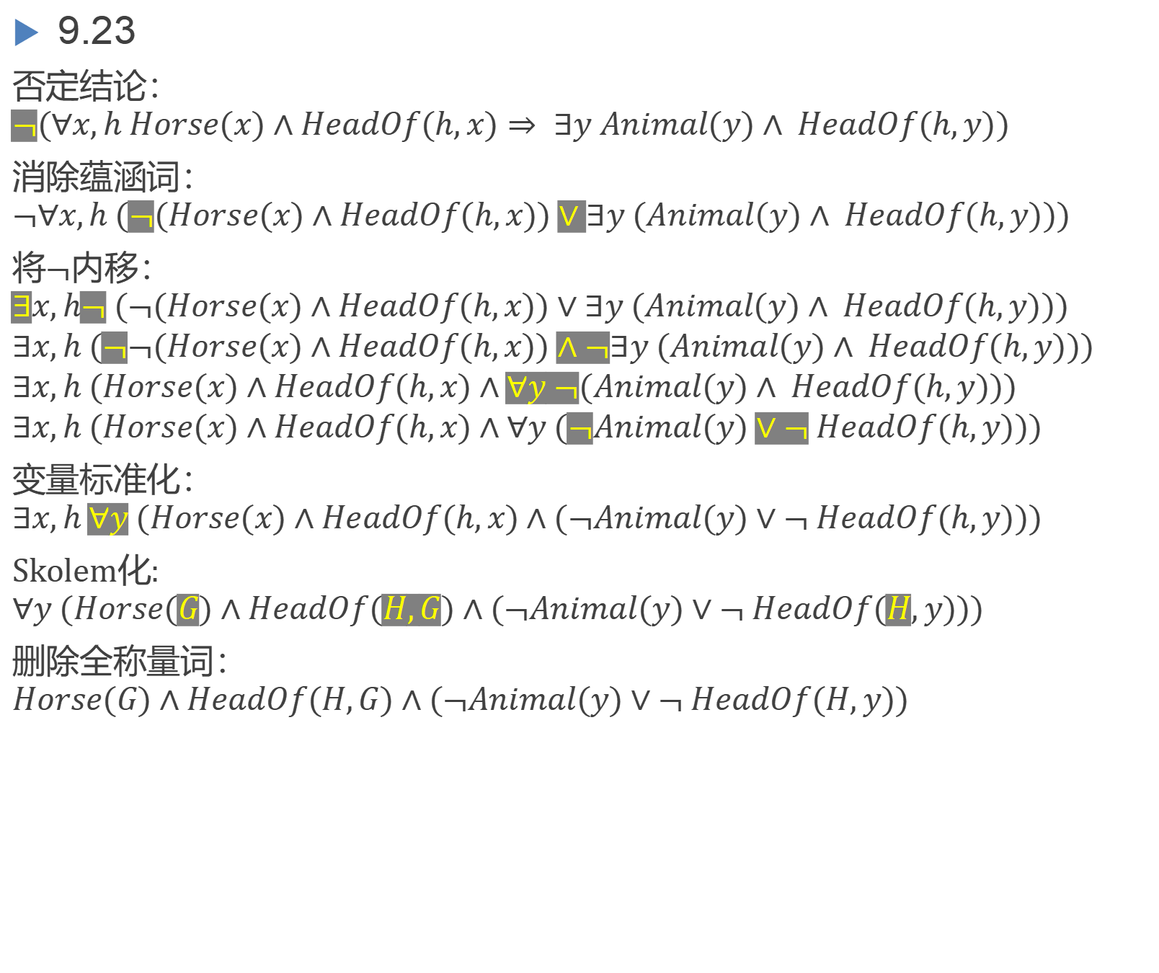
参考答案
9.23
否定结论：
$$¬(∀x,h Horse(x)∧HeadOf(h,x)⇒ ∃y Animal(y)∧ HeadOf(h,y))$$
消除蕴涵词：
$$¬∀x,h (¬(Horse(x)∧HeadOf(h,x))∨∃y (Animal(y)∧ HeadOf(h,y)))$$
将$¬$内移：
$$∃x,h¬ (¬(Horse(x)∧HeadOf(h,x))∨∃y (Animal(y)∧ HeadOf(h,y)))$$
$$∃x,h (¬¬(Horse(x)∧HeadOf(h,x))∧¬∃y (Animal(y)∧ HeadOf(h,y)))$$
$$∃x,h (Horse(x)∧HeadOf(h,x)∧∀y ¬(Animal(y)∧ HeadOf(h,y)))$$
$$∃x,h (Horse(x)∧HeadOf(h,x)∧∀y (¬Animal(y)∨¬ HeadOf(h,y)))$$
变量标准化：
$$∃x,h ∀y (Horse(x)∧HeadOf(h,x)∧(¬Animal(y)∨¬ HeadOf(h,y)))$$
Skolem化:
$$∀y (Horse(G)∧HeadOf(H,G)∧(¬Animal(y)∨¬ HeadOf(H,y)))$$
删除全称量词：
$$Horse(G)∧HeadOf(H,G)∧(¬Animal(y)∨¬ HeadOf(H,y))$$

Slide 18
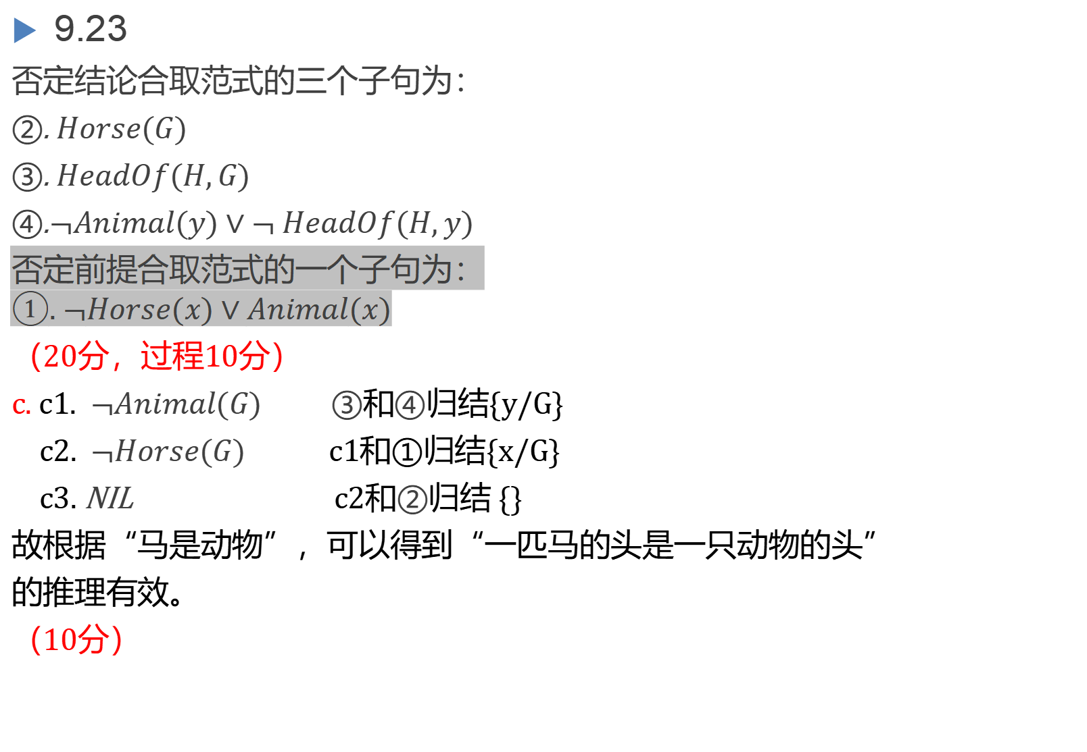
参考答案
9.23
否定结论合取范式的三个子句为：
②. $Horse(G)$
③. $HeadOf(H,G)$
④.$¬Animal(y)∨¬ HeadOf(H,y)$
否定前提合取范式的一个子句为：
$$①. ¬Horse(x)∨Animal(x)$$
（20分，过程10分）
c. c1. $¬Animal(G)$ ③和④归结{y/G}
c2. $¬Horse(G)$ c1和①归结{x/G}
c3. NIL c2和②归结 {}
故根据“马是动物”，可以得到“一匹马的头是一只动物的头”
的推理有效。
（10分）

Slide 19
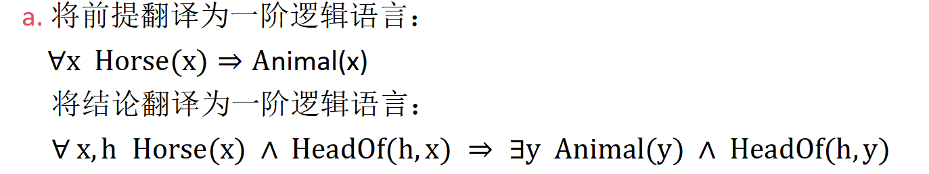
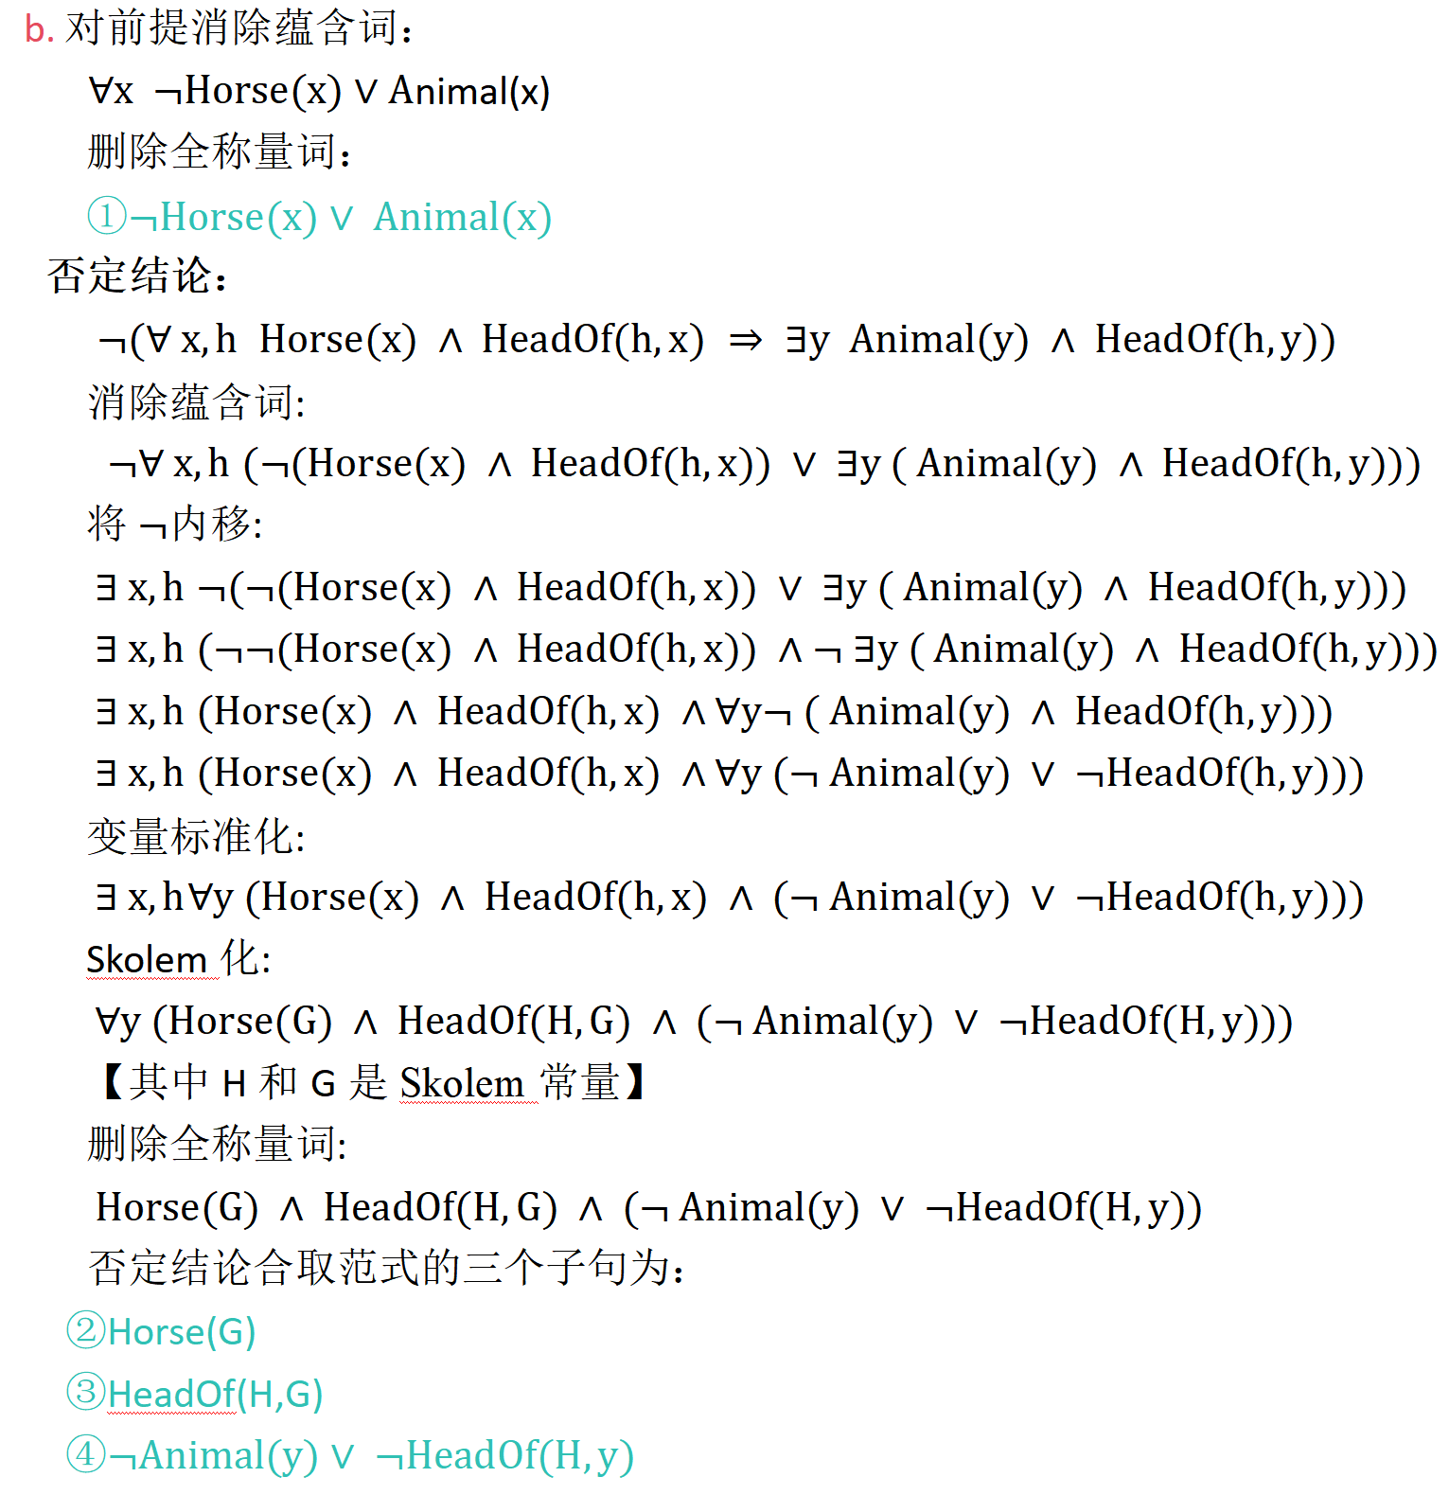
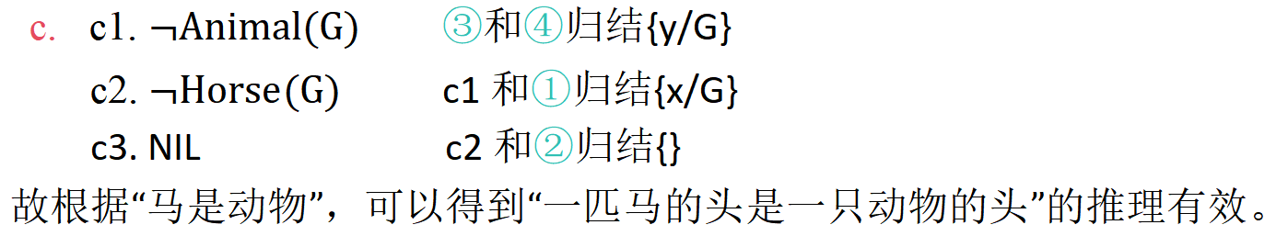
参考答案
9.23 最终答案样例

Slide 20
谢谢大家

